Slide 1
KRON (CROHN) XƏSTƏLİYİ
Tibb ü.f.d., Dosent Ədalət Məhəmmədəli oğlu RÜSTƏM,
Doktorant Sənəm Yolçu qızı Məmmədova,
Dr. Nuranə Zahid qızı Süleymanova
ATU I cərrahi xəstəliklər kafedrası

Slide 2
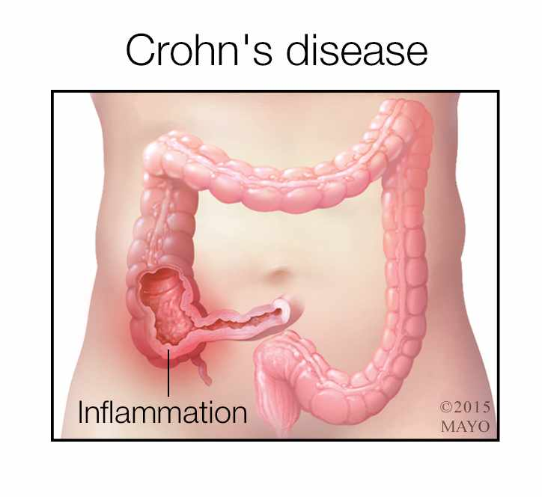
Tərifi
Həzm traktının müəyyən seqmentinin bütün qişalarını əhatə edən (transmural) qranulomatoz iltihab xəstəliyidir.
Ən çox nazik bağırsağın distal hissəsində – qalça bağırsaqda təsadüf edir (regional və ya terminal ileit)

Slide 3
Rastgəlmə tezliyi
ABŞ və Avropa ölkələri əhalisinin hər 100 000-dən 2-9-da.
Aşkenazi yəhudiləri arasında rastgəlmə tezliyi ən yüksəkdir.
Bimodal təzahür edir: 15-40 və 50-70 yaşlarında.

Slide 4
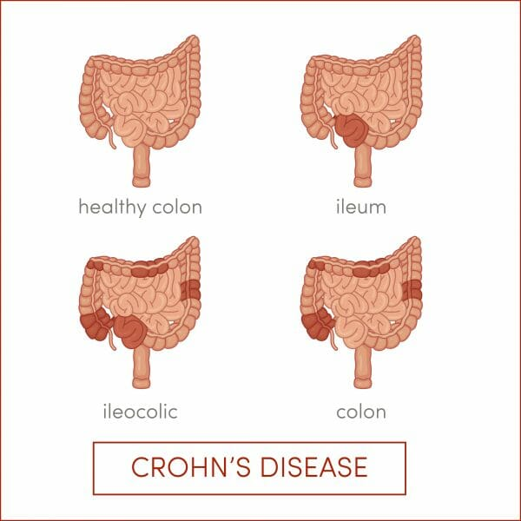
Təsnifatı
Lokalizasiyasına görə:
İleit
İleokolit
Kolit
Perianal
Digər seqmentlər (qida borusu, mədə, OBB və b.)
Ağırlıq dərəcələrinə görə:
Asimptomatik, yüngül, orta və ağır

Slide 5
Etiologiyası
Risk faktorları: siqaret çəkmə, çoxlu, mütəmadi şəkər qəbulu
Genetik, immunoloji, infeksion və ekzogen faktorların rolu güman edilir.
Ailə üzvləri arasında Crohn xəstəliyi olan insanlarda 25 dəfə çox rast gəlinir.
Monoziqot əkizlərdə rastgəlmə ehtimalı - 60%-dən çoxdur.
Səbəbkar genlər (NOD2/CARD15 genləri).

Slide 6
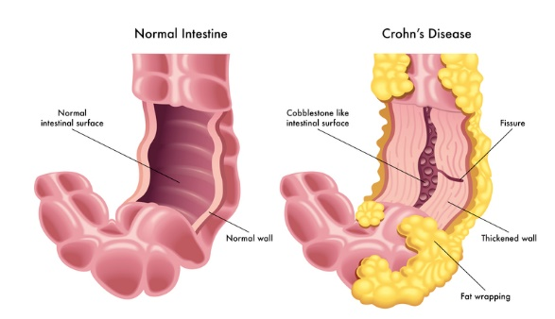
Patogenezi
Crohn xəstəliyinin patogenezi öyrənilməmişdir.
Mədə-bağırsaq traktının selikli qişasının zədələnməsi və iltihab prosesinin davam etməsi əsas patogenetik mexanizmlərdəndir.
Selikli qişanın daimi zədələnməsi və immuntənzimin pozulması bağırsağın divarında itihabın davamına təkan verir. Davam edən itihab prosesi isə qranulomların yaranmasına və divarın zədələnməsinə səbəb olur. Nəticədə patoloji dövran yaranır - zədələnmə və iltihab növbələşir.

Slide 7
Patomorfologiyası
Lokalizasiyasına görə:
Yalnız nazik bağırsaq (ileit) – 20-30%;
Nazik və yoğun bağırsaq (ileokolit) – 40-50%;
Yalnız yoğun bağırsaq (kolit) – 20-30%;
Perianal nahiyə –30%;
Digər seqmentlər (QB, mədə, OBB və b.) - 0,5-15%.

Slide 8
Patomorfologiyası
Makroskopik (vizual):
bağırsağın divarının qalınlaşması
bağırsağın antemezenterik səthinin piy toxuması ilə örtülməsi
çözün qalınlaşması
fibrozlaşması və qısalması
limfa düyünlərinin böyüməsi
abses və fistullar (xarici və ilgəklərarası)
selikli qişanın şişkinləşməsi, qranulomlar, dərin xətti xoralar, çatlar
bütün qişaların iltihabı

Slide 9
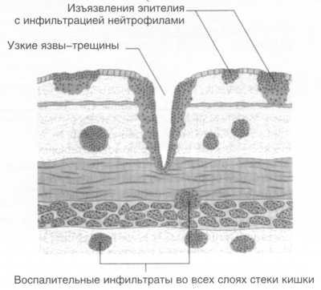
Patomorfologiyası
Epitelin xoralaşması ilə neytrofillərin infiltrasiyası
Selikli qişada dar xora-çapıq
Bağırsaq divarının bütün qatlarında infiltratlar

Slide 10
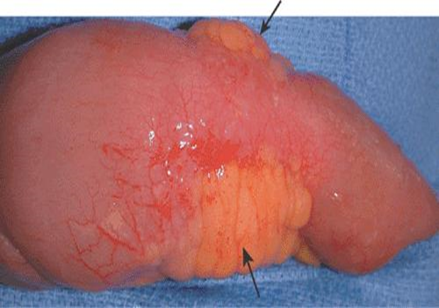
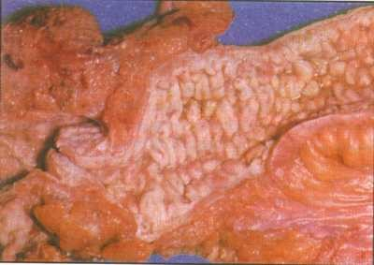
Preparatın makroskopik görünüşü

Slide 11
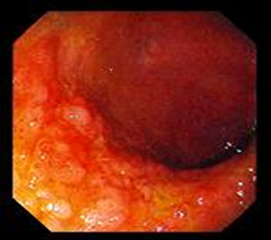
Endoskopik görünüşü

Slide 12
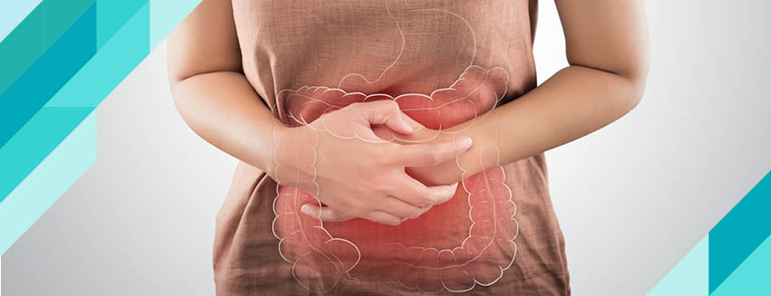
Klinikası
diareya - 90%;
təkrarlanan ağrılar;
qarında kütlə;
qızdırma;
anemiya;
anorektal patologiya;
yorğunluq;
malnutrisiya;
arıqlama.

Slide 13
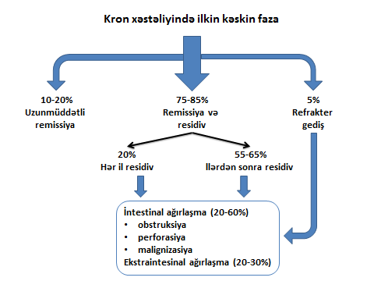
Crohn xəstəliyinin klinik gedişi (sxem)

Slide 14
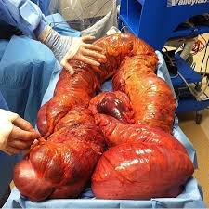
Ağırlaşmaları
Bağırsaq ağırlaşmaları (20-60%):
Obsrtuksiya
Perforasiya (abses, daxili və xarici fistullar)
Anorektal ağırlaşmalar
Toksik meqakolon
Karsinom

Slide 15
Ağırlaşmaları
Sistemik ağırlaşmalar (20-30%):
Anemiya
Hepatobiliar xəstəliklər
Uveit
Artrit, ankilozlaşan spondilit
Düyünlü eritem
Amiloidoz
Tromboembolizm
Sistit və digər

Slide 16
Diaqnostikası
Şübhə
Qarın ağrıları
Subfebril hərarət
Anamnezdə kron xəstəliyi
Anorektal patologiya
Qarındaxili abseslər
Kəskin bağırsaq keçməzliyi
Bağırsaqdaxili kütlə
Xarici fistullar
Diareya

Slide 17
Diaqnostikası
Diaqnozun dəqiqləşdirilməsi:
klinik müayinələr + KT/MRT
endoskopiya+biopsiya,
genetik müayinələr və nəticələrin differensial diaqnostik interpretasiyası

Slide 18
Diaqnostikası
Laborator dəyişikliklər
yüksək leykositoz,
EÇS-nin artması və CRZ,
anemiya,
hipoalbuminemiya,
steatoreya,
D-ksilozanın absorbsiyasının azalması,
nəcisin bakterioloji kulturu,
genetik müayinələr (NOD2/CARD15 genləri

Slide 19
Diaqnostikası
Görüntüləmə-KT/MRT
Bağırsağın divarının qalınlaşması
Bağırsağın mənfəzinin daralması
Çözün infiltrasiyası
Limfadenopatiya
Abses(lər)
Xarici və daxili fistul(lar)

Slide 20
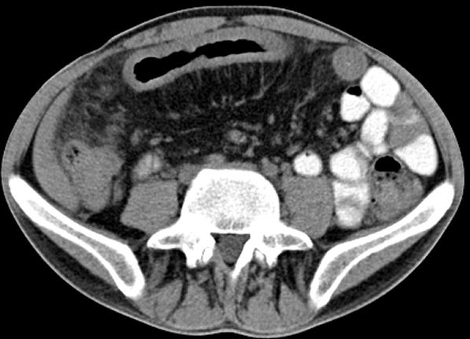
Diaqnostikası
Oral suda həll olan kontrastla abdominal KT: bağırsaq strikturu, divar qalınlaşması

Slide 21
Diaqnostikası
Endoskopiya - mütləq müayinədir.
Məqsəd: patoloji prosesin lokalizasiyası, əlavə lokalizasiyaları, diaqnozun dəqiqləşdirilməsi və biopsiya materialı alınması
Kapsul endoskopiyasına əks-göstərişlər: striktur(lar), fistul(lar), kəskin bağırsaq keçməzliyi və bağırsağın perforasiyası

Slide 22
Diaqnostikası
Crohn xəstəliyinin diaqnostik əlamətləri
Xarakterik anamnez (uzunmüddətli diareya, təkrarlanan qarın ağrıları, özündə və ya ailə üzvlərində Crohn xəstəliyinin mövcudluğu);
Endoskopik əlamətlər;
KT /MRT əlamətləri;
Bioptatda qranulomatoz iltihab əlamətləri

Slide 23
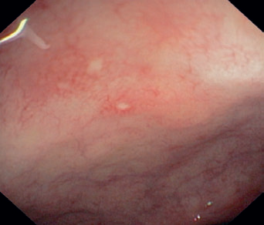
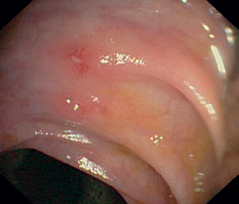
FKS (erkən faza): Aftoz eroziyalar

Slide 24
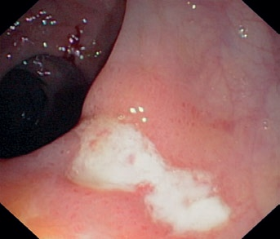
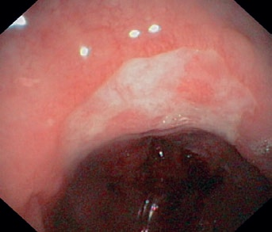
FKS (gecikmiş faza): Aftoz xoralar

Slide 25
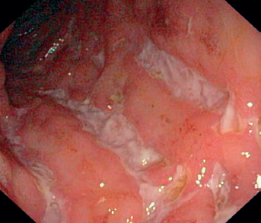
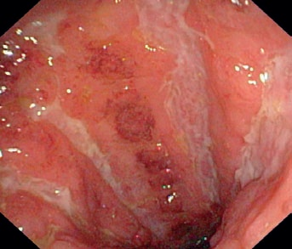
FKS (gecikmiş faza): Enən çəmbər bağırsaqda boylama xoralar

Slide 26
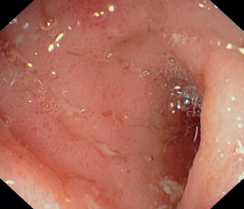
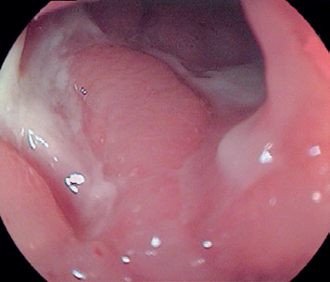
İleoskopiya: böyük aftoz eroziyalar və xoralar

Slide 27
Differensial diaqnostikası
Qeyri-spesifik xoralı kolit
Kəskin appendisit
Limfom
Karsinom
Nazik bağırsağın vərəmi

Slide 28
Ağırlıq dərəcəsinin təyini
Klinik praktikada Crohn’s Disease Activity İndex (CDAI) və Harvey-Bradshaw Index (HBI) istifadə edilir.
Sadə klinik təsnifata görə xəstəliyin 4 ağırlıq dərəcəsi ayrıd edilir:
asimptomatik;
yungül,
orta
ağır

Slide 29
Müalicəsi
Crohn xəstəliyinin spesifik müalicə üsulu yoxdur. Mövcud konservativ və cərrahi əməliyyat üsulları iltihabın şiddətinin və residivlərin tezliyinin azaldılmasına, remissiya vəziyyətinin uzadılmasına, ağırlaşmaların profilaktikası və müalicəsinə yönəlmişdir.

Slide 30
Konservativ müalicə
Iltihab əleyhinə müalicə: aminosalisilatlar (mesalazin, sulfosalazin);
Immunosupressor terapiya (azatioprin, steroid preparatları –prednizolon, hidrokortizon, budesonid);
Antibiotikoterapiya (siprofloksasin, metronidazol);
Infliximab (anti-tnfa)
dietik (əsirgəyici) qidalanma

Slide 31
Cərrahi müalicə
Palliativ xarakter daşıyır, əsasən ağırlaşmalarda və konservativ müalicəyə tabe olmayan bəzi hallarda göstərişdir:
obstruksiya (ən çox rast gələn göstərişdir);
perforasiya (abses, daxili və xarici fistullar, kəskin peritonit);
massiv qanaxma;
neoplastik proseslərdən differensiasiyanın çətinlikləri (mümkünsüzlüyü).

Slide 32
Cərrahi müalicə
Crohn xəstəliyində laparoskopik yol ilk seçimdir və aşağıdakı cərrahi əməliyyatlar aparılır:
bağırsağın zədələnmiş hissəsinin rezeksiyası;
strikturoplastika;
abses(lər)in sanasiyası və drenajı.
Əməliyyatdan sonra profilaktik məqsədlə uzunmüddətli mesalazin və metronidazol istifadəsi tövsiyə olunur.

Slide 33
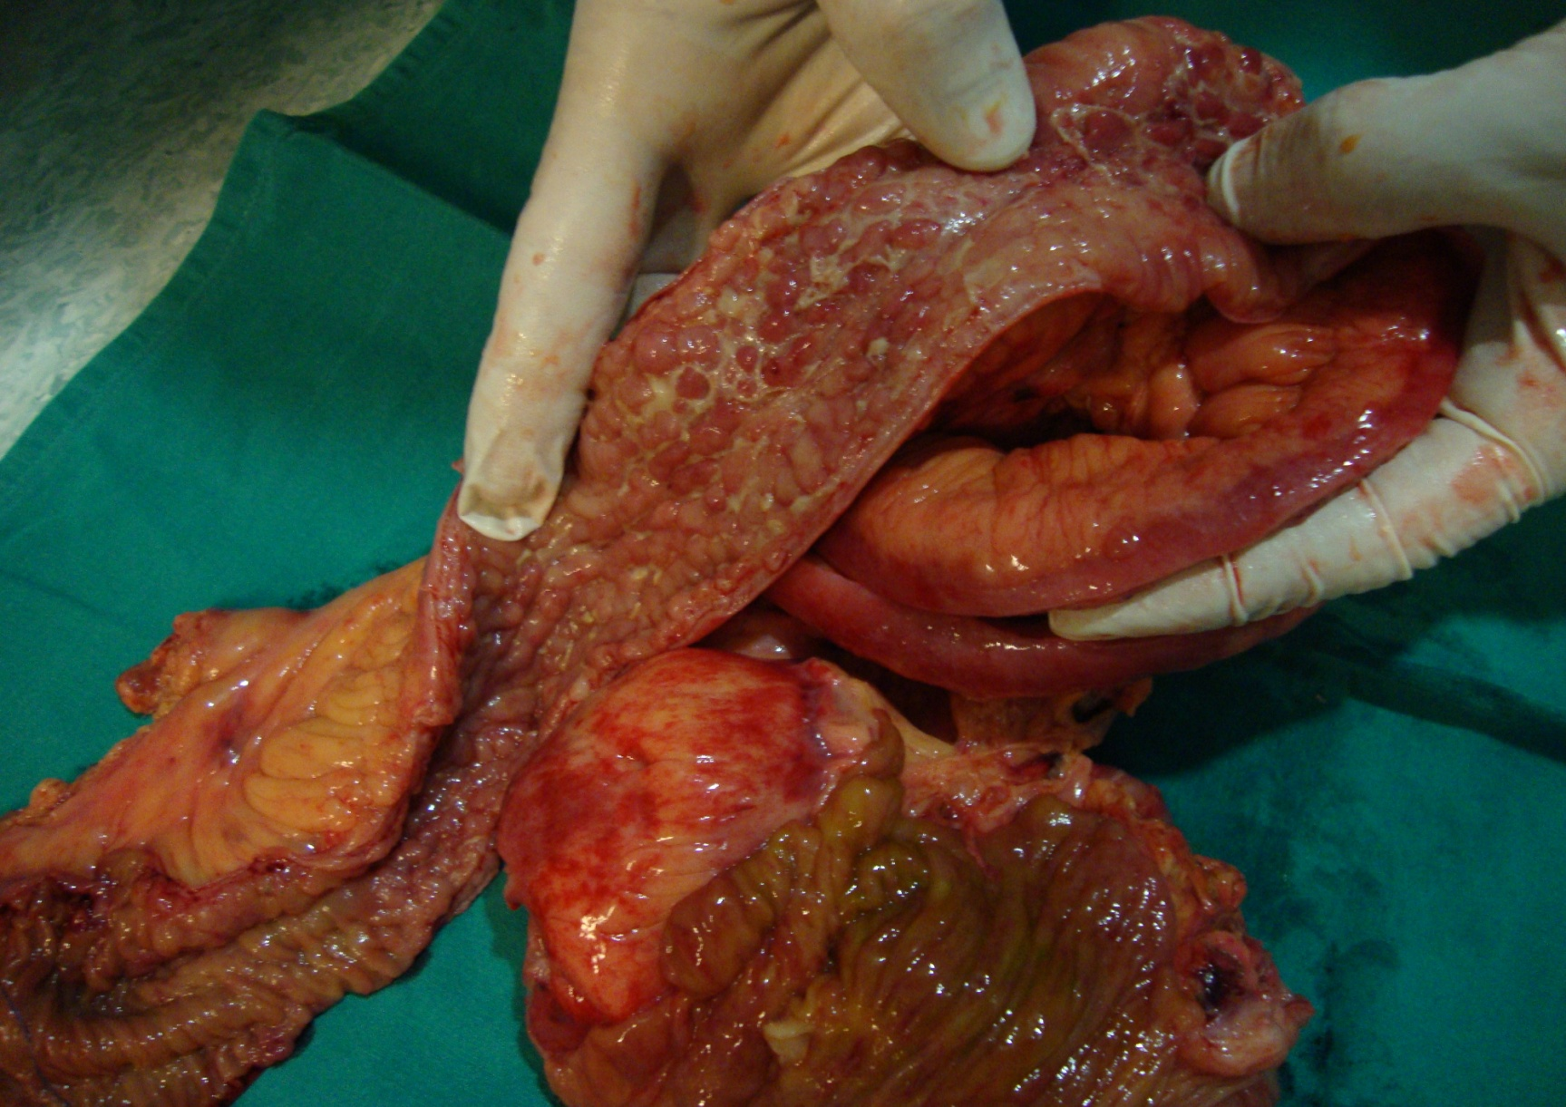
Preparatın görünüşü

Slide 34
Diqqət!!!
Kəskin appendisit diaqnozu və ya şübhəsi ilə laparotomiya və ya laparoskopiya zamanı xəstədə Crohn xəstəliyinə şübhələr yaranarsa və kor bağırsaq iltihablı deyilsə terminal ileitə görə distal ileuma toxunmama və appendektomiya, kor bağırsaq iltihablıdırsa ileosekal rezeksiya və appendektomiya icra oluna bilər.

Slide 35
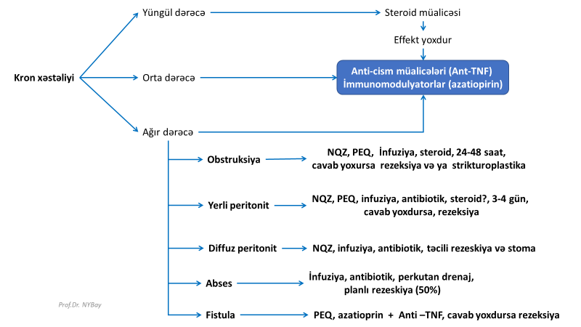
Müalicəsi
Müalicə üsulunun seçimi ağırlıq dərəcəsinə əsaslanır

Slide 36
Proqnoz
Crohn bədxassəli xəstəlik deyil, lakin xroniki gedişlidir.

Slide 37
Diqqətinizə görə təşəkkür.

Slide 38


www.bck.az
Azərbaycan Tibb Universitetinin I-Cərrahi Xəstəliklər kafedrası

